Slide 1
——Laravel框架开发之
第3讲 请求和响应

Slide 2
目 录
CONTENTS
1
请求对象
2
文件上传
3
响应对象

Slide 3
目 录
CONTENTS
1
请求对象
2
文件上传
3
响应对象

Slide 4
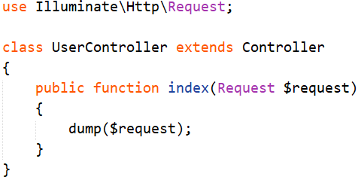
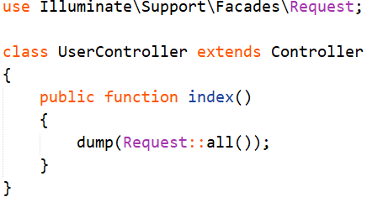
Laravel请求对象
请求对象类：Illuminate\Http\Request
使用方法：依赖注入机制（通过参数形式）
若有路由参数，写在$request之后
请求门面类：Illuminate\Support\Facades\Request
使用方法：静态方法

Slide 5




获取请求路径和请求方法
获取请求路径：
path( ) 方法：返回请求的路径信息
url( ) 方法：返回不带查询字符串的完整URL
fullUrl( ) 方法：返回包含查询字符串的完整URL
is( ) 方法：允许验证进入的请求是否与给定模式匹配
获取请求方法：
method( )方法：返回 HTTP 请求方式
isMethod( )方法：验证 HTTP 请求方式是否匹配给定字符串

Slide 6
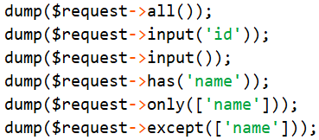
获取请求参数
获取请求参数：
注意：无论是GET参数（url参数或表单参数）还是POST参数（任何HTTP请求参数），均可以被请求对象获取到。
all( ) 方法：以数组格式获取所有请求参数
input( $param ) 方法：获取给定参数$param所对应的请求参数（若$param为空，以数组返回所有请求参数）
has( ) 方法：判断某一个请求参数是否存在
only( )方法：只获取指定的请求参数
except( )方法：获取指定参数之外的所有请求参数

Slide 7
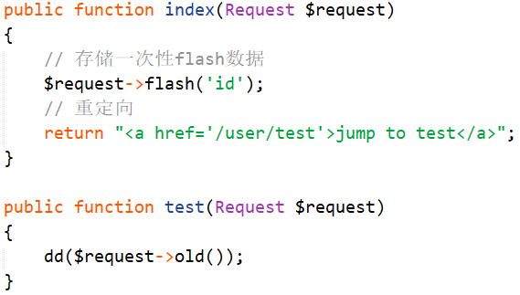
获取上一次请求参数
Laravel 允许你在两次请求之间保存输入数据，这个特性在检测校验数据失败后需要重新填充表单数据时很有用。
存储一次性数据：
简单存储：flash( )方法、flashOnly( )方法、flashExcept( )方法
存储并重定向： redirect( )->withInput( )
使用一次性数据：
获取上一次数据：old( )方法

Slide 8
目 录
CONTENTS
1
请求对象
2
文件上传
3
响应对象

Slide 9
文件上传准备
HTML准备
表单提交方式：POST表单
<form>标签 enctype属性：multipart/form-data
表单控件：<input type="file" name="***" />
PHP基础
配置项：upload_max_filesize、max_file_uploads、post_max_size
获取上传的文件：$_FILES[ ]
保存上传的文件：move_uploaded_file( )

Slide 10
文件上传的处理
获取上传的文件
hasFile( )方法：判断HTTP请求中是否有文件上传信息
file( )方法：获取上传的文件，返回 Illuminate\Http\UploadedFile 对象
该类继承 SplFileInfo 类，可以使用 SplFileInfo 类的所有公有方法
UploadedFile::isValid( )方法：判断文件上传是否成功
UploadedFile::getClientOriginalName( )：获取原始文件名
保存上传的文件
UploadedFile::store( )方法：接收一个文件保存的相对路径（相对于文件系统配置的根目录 ），该路径不应该包含文件名，因为文件名会通过对文件内容进行md5自动生成
UploadedFile::storeAs( )方法：该方法接收保存路径、文件名和磁盘名作为参数

Slide 11
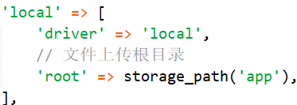
文件上传配置项
配置文件：config/filesystems.php
默认加载的文件驱动：'default' => 'local',
驱动引擎配置：

Slide 12


多文件上传
数组形式
HTML表单： <input type="file" name="photo[]" />
Laravel中获取： $files = $request->file('photo');
处理每一个文件：foreach循环遍历
不同name属性形式
HTML表单： <input type="file" name="photo" />
<input type="file" name="photo2" />
Laravel中获取： $files = $request->file();
处理每一个文件：foreach循环遍历

Slide 13
目 录
CONTENTS
1
请求对象
2
文件上传
3
响应对象

Slide 14
Laravel响应对象
Laravel中的响应对象分为三类：
Illuminate\Http\Response 类：基本响应类，可以使用 依赖注入或门面 方式访问
Illuminate\Http\JsonResponse类 和 Illuminate\Http\RedirectResponse类：
JsonResponse类：响应Json消息
RedirectResponse类：重定向响应
Illuminate\Routing\ResponseFactory 类：响应工厂类，提供一系列方法响应不同类型内容

Slide 15

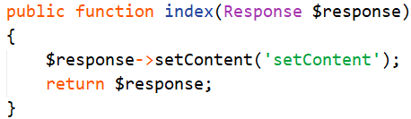
Illuminate\Http\Response 类
直接返回响应对象：
返回字符串：return ‘hello’;
返回视图： return view(‘test’);
依赖注入使用响应对象：
setContent( ) 方法，设置响应内容
门面Facades使用响应对象：
Response::make( ) 创建响应对象并设置内容
响应对象的其它方法：
header( )方法 和 withHeaders( )：设置响应消息头
cookie( )方法：设置cookie消息

Slide 16
重定向响应对象
获取重定向响应对象：
redirect( )辅助函数、back( )辅助函数
直接构造 ：new RedirectResponse( );
Redirector类实例对象重定向方法：$redirector = redirect( );
重定向到URL路径：$redirector->to( URL路径 );
重定向到外网地址：$redirector->away( 外网URL );
重定向到命名路由：$redirector->route( 路由名称 );
重定向到控制器动作：$redirector->action( 控制器动作 );
注意，不能为Restful控制器的自定义动作
返回上一个页面：$redirector->back( );
刷新当前页面：$redirector->refresh( );

Slide 17
响应其它类型
响应JSON数据
json 方法会自动将 Content-Type 头设置为 application/json，并使用 PHP 函数 json_encode 方法将给定数组转化为 JSON。
文件下载
download 方法用于生成强制用户浏览器下载给定路径文件的响应。download 方法接受文件名作为第二个参数，该参数决定用户下载文件的显示名称，你还可以将 HTTP 头信息作为第三个参数传递到该方法)。
直接响应文件内容
file方法可用于直接在用户浏览器显示文件，例如图片或PDF，而不需要下载，该方法接收文件路径作为第一个参数，头信息数组作为第二个参数。

Slide 18
感谢聆听！
THANK YOU FOR YOUR ATTENTION
Notes:
18

